Slide 1
ŚWIATOWY DZIEŃ GŁODU
16 października 2021

Slide 2
Światowy Dzień Głodu
W 1947 Organizacja ds. Wyżywienia i Rolnictwa Organizacji Narodów Zjednoczonych (FAO) ogłosiła 16 października Światowym Dniem Walki z Głodem. W Tym dniu na całym świecie zbierane są fundusze na programy dożywiania.

Slide 3
Międzynarodowy Dzień Głodu
Święto ma przeciwdziałać marnowaniu żywności na skalę globalną i przypominać opinii publicznej o problemach żywnościowych, z jakimi nie radzą sobie kraje biedniejsze.

Slide 4
Cel akcji
Światowy Dzień Walki z Głodem to akcja, której głównym celem jest uświadomienie społeczeństwu skali ubóstwa, która nie dotyczy wyłącznie krajów III świata, ale również Polski oraz skutków niedożywienia zwłaszcza wśród dzieci i młodzieży.
Ogólnopolska Kampania Walki z Głodem, którą Polski Czerwony Krzyż prowadzi od 11 lat ma także na celu edukację społeczeństwa o zdrowym odżywianiu i prowadzeniu zdrowego stylu życia. Co roku w dniu 16 października w całym kraju odbywają się happeningi, konkursy, zbiórki żywności w marketach, kwesty uliczne na zakup żywności dla najbardziej potrzebujących lub dofinansowanie obiadów dla dzieci w szkołach.

Slide 5
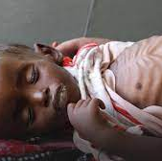
Sposoby walki z głodem i niedożywieniem
Organizowanie zbiórek charytatywnych dla potrzebujących.
Wysyłanie potrzebnych przedmiotów, rzeczy do miejsc katastrof.
Importowanie żywności z krajów wysoko rozwiniętych.
Zakończenie konfliktów zbrojnych, które uniemożliwiają prowadzenie gospodarki rolniczej.
Ograniczenie przyrostu naturalnego.
Ograniczenie marnotrawstwa żywności.

Slide 6
Marnujemy za dużo żywności !!!
Skala problemu marnowania żywności jest olbrzymia. Według FAO, na świecie marnuje się ok. 1,3 mld ton żywności rocznie. Stanowi to 1/3 ilości wyprodukowanej żywności nadającej się do spożycia. W samej Unii Europejskiej marnuje się 88 mln ton żywności. Statystyki wskazują, iż przeciętny Europejczyk do kosza wrzuca ok 20 do 30 % kupowanego jedzenia. Polsce do wyrzucania jedzenia przyznaje się 1/3 Polaków. Rocznie marnujemy ok 9 mln ton żywności, czyli przeciętny Polak rocznie marnuje ok. 52kg żywności. Co zrobić, aby temu zaradzić? I w ogóle dlaczego musimy zacząć zwracać uwagę na ten problem?

Slide 7
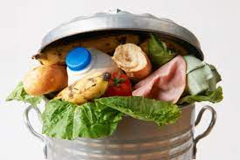
Jak ograniczyć marnotrawco żywności
Jak widzimy, skala problemu jest naprawdę duża. Co możemy zrobić, aby ją zmniejszyć? Przede wszystkim zacznijmy od siebie. Metodą małych kroków wprowadzajmy w życie zmiany, które w efekcie przyczynią się do zmniejszenia skali marnowania żywności.

Slide 8
Sposoby na zmniejszenie marnowania żywności
zachowuj porządek w lodówce i szafkach kuchennych,
ustaw odpowiednią temperaturę w lodówce,
planuj swój jadłospis,
nie kupuj na zapas,
na zakupy chodź z listą potrzebnych produktów,
nie ulegaj promocjom, zastanów się, czy naprawdę potrzebujesz tych rzeczy,
rób częściej mniejsze zakupy,
nie rób zakupów z pustym żołądkiem,

Slide 9
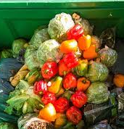
Sposoby na zmniejszenie marnowania żywności
kupuj lokalnie,
kupuj sezonowe warzywa i owoce,
zamrażaj to czego nie zjesz,
bądź kreatywny w kuchni,
przekształcaj jedną potrawę w drugą,
nakładaj na talerz mniejsze porcje,
podawaj poszczególne składniki dania na oddzielnych talerzach,

Slide 10
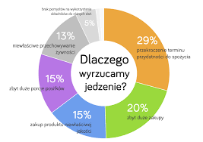
Dlaczego wyrzucamy jedzenie?

Slide 11
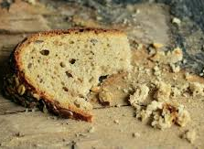
Domowe sposoby na powtórne wykorzystanie żywności
Pomysły na suchy chleb
Bułka tarta
Grzanki do zupy krem
Francuskie tosty

Slide 12
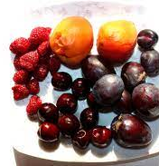
Domowe sposoby na powtórne wykorzystanie żywności
Patenty na psujące się owoce
Koktajl owocowy
Kompot
Placuszki

Slide 13
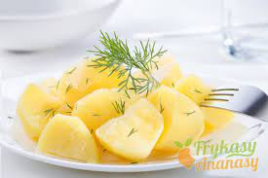
Domowe sposoby na powtórne wykorzystanie żywności
Zbyt wiele ugotowanych ziemniaków
Kluski śląskie
Zapiekanka
Sałatka ziemniaczana

Slide 14
Światowy Dzień Głodu
„Jemy, aby żyć, nie żyjemy, aby jeść. „
Sokrates

Slide 15
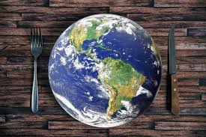
Dziękuję Kacper Pątkowski, kl. 8c

